Slide 1
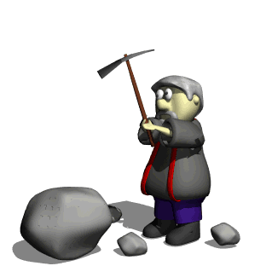
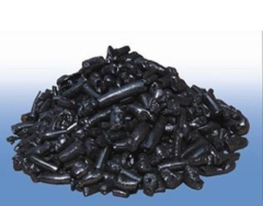
EL CARBÓN
Combustible
Fuente de energía

Slide 2
Clasificación curricular
Nivel Asignatura/Especialidad Unidad Temática
Primaria – 5º Área del Conocimiento Social La geopolítica de los recursos.
Geografía -La sobreexplotación.
-Los recursos del subsuelo, base de la industria.
-Industrias extractivas y el mercado mundial.

Slide 3
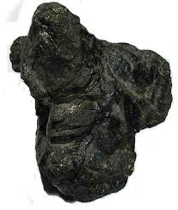
El carbón
Es un combustible fósil; que se formó hace millones de años por carbonización de material principalmente vegetal.
Este proceso, en ausencia de aire (por degradaciones anaeróbicas), formó azufre, además de carbón de piedra.

Slide 4
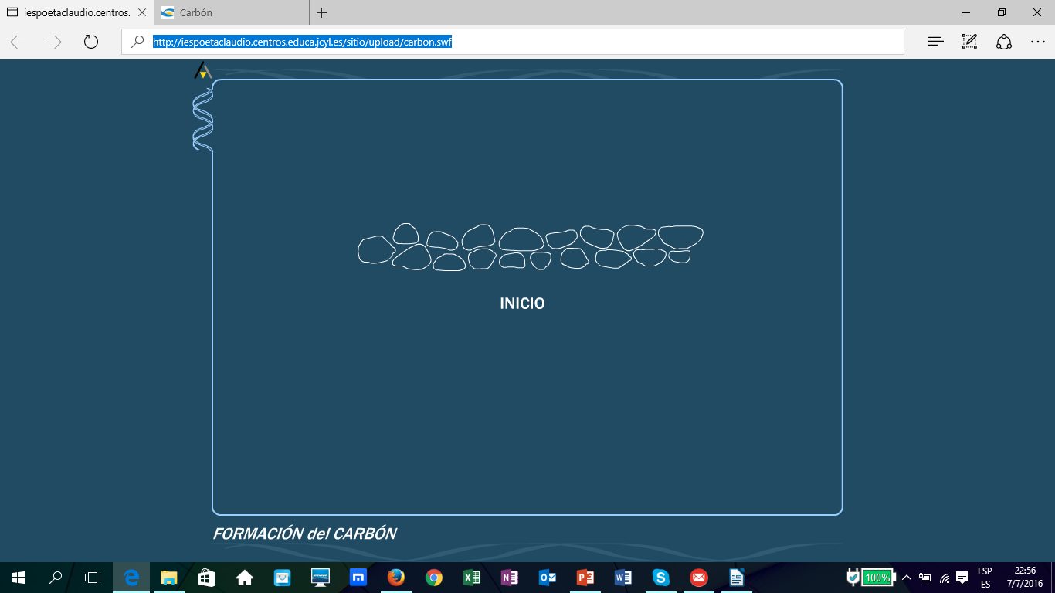
Animación: la formación del carbón
http://iespoetaclaudio.centros.educa.jcyl.es/sitio/upload/carbon.swf

Slide 5
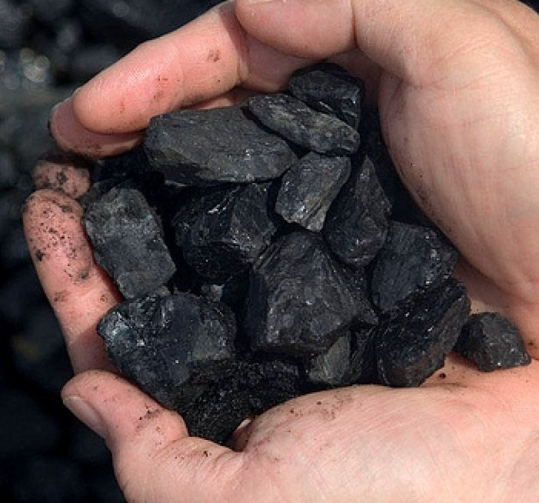
¿Qué es el carbón Vegetal?
Es un combustible que se elabora a partir del carbonizado de madera. La madera se calienta en un horno a temperaturas mayores a los 500 ºC y en ausencia de aire. De esta forma se logra eliminar la mayor parte del agua y elevar el poder calorífico de la madera. El carbón vegetal es un combustible sólido, frágil y poroso con un alto contenido de carbono (alrededor de los 80%)

Slide 6
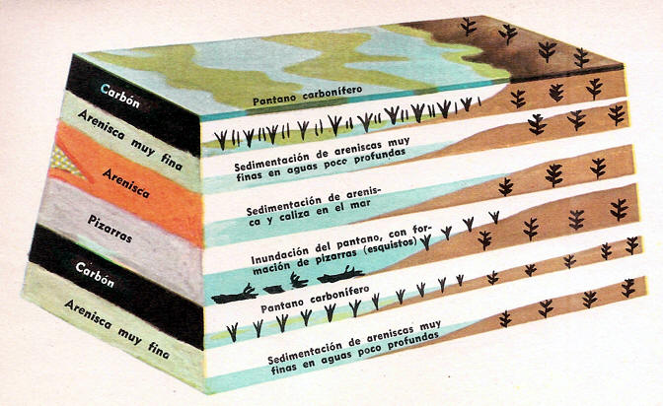
¿Qué es el carbón Mineral?
Básicamente de color negro, el carbón es un mineral sedimentario de origen vegetal, compuesto principalmente por carbono, hidrógeno y oxígeno. Se formó producto de descomposición lenta de la materia orgánica, la cual quedo cubierta y endurecida por otro estrato de roca y alterada por el efecto combinado de presión y calor durante millones de años. En consecuencia podemos afirmar que el carbón es un combustible fósil.

Slide 7
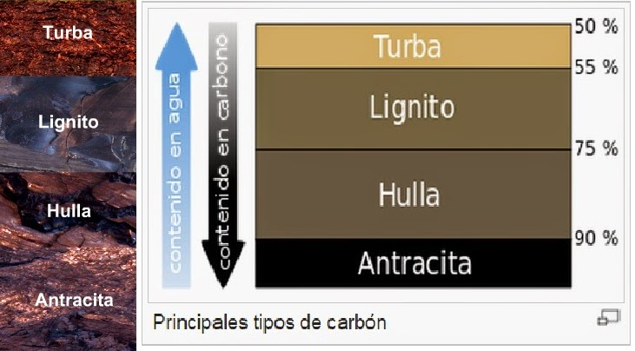
Tipos de carbón mineral
Según las presiones y temperaturas que los hayan formado distinguimos distintos tipos de carbón. Cuanto más alto es la presión y temperatura, se origina un carbón más compacto y rico en carbono y con mayor poder calorífico.

Slide 8
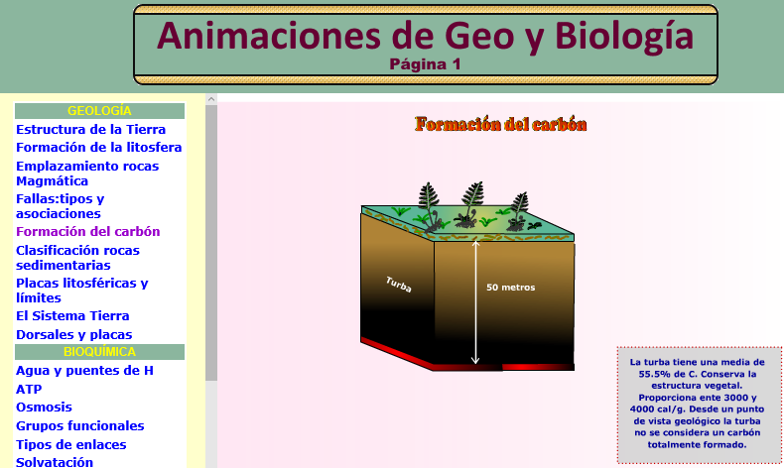

Slide 9
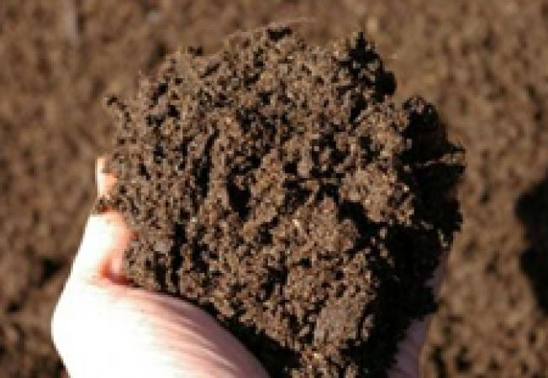
Turba:
Pobre en carbono y
muy mal combustible.

Slide 10
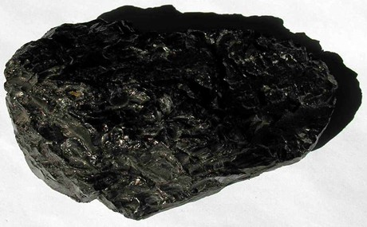
Lignito
Presenta mayor cantidad de carbono que la Turba. Aunque no es buen combustible se usa en algunas centrales térmicas.

Slide 11
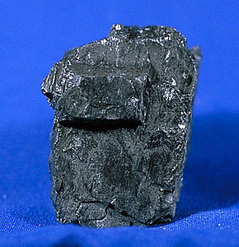
Hulla:
Mucho más rica en carbono, contiene un alto poder calorífico por lo que es muy usada, en plantas de producción de energía por ejemplo. Presenta sustancias bituminosas de cuya destilación se obtienen interesantes hidrocarburos aromáticos y un tipo de carbón muy usado en siderurgia llamado coque, pero también contiene elevadas cantidades de azufre que son fuente importante de contaminación del aire.

Slide 12
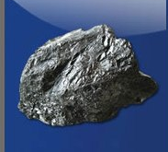
Antracita:
Es el mejor de los carbones, muy poco contaminante y de alto poder calorífico.

Slide 13
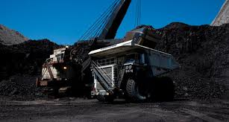
¿Cómo se obtiene el carbón mineral?
La minería de carbón usa maquinas gigantes para remover el carbón de la tierra. Se utiliza 2 métodos: minería a cielo abierto.
Minería a cielo abierto puede ser empleada cuando el estrato de carbón se encuentra a menos de 60 metros bajo la superficie. En esta modalidad se remueve capas de tierra y capas de roca de manera que los estratos de carbón queden al descubierto.

Slide 14
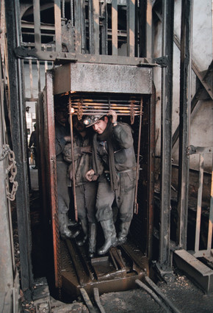
Minería subterránea, según la cercanía de los estratos de carbón a la superficie.
Es empleada cuando el carbón se encuentra a cientos de metros bajo la superficie. En estas minas se excavan túneles y se construyen elevadores para el tránsito de maquinaria, personal y del carbón en sí.

Slide 15
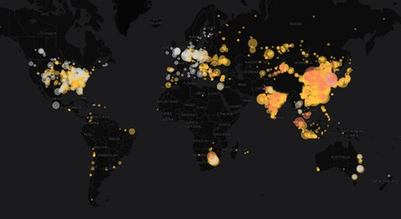
Mapa interactivo que nos muestra la evolución del consumo de carbón en los últimos 20 años
https://www.carbonbrief.org/mapped-worlds-coal-power-plants

Slide 16
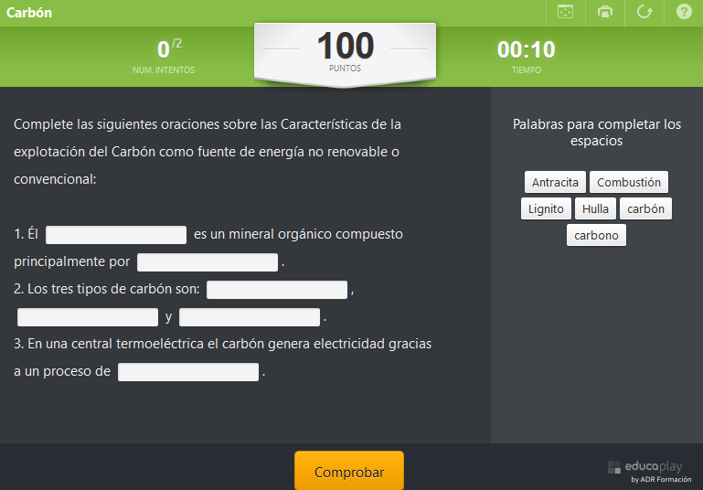
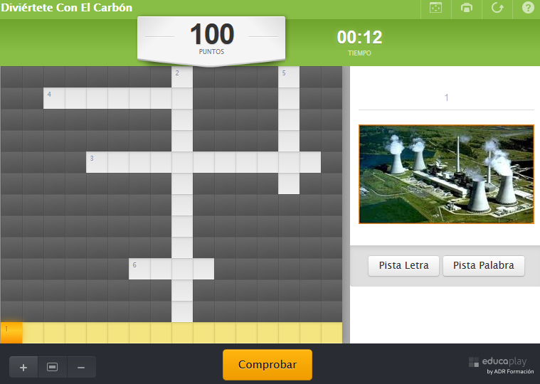
¿Qué aprendimos?
Crucigrama
Juego para completar

Slide 17
Bibliografía
ANEP CEIP “Programa de Educación Inicial y Primaria (2008) Diseño, realización gráfica e impresión: Imprenta Rosgal S.A. Montevideo – Uruguay
………..Formación del carbón. Centros Educa. Animación. Sitio Web: http://iespoetaclaudio.centros.educa.jcyl.es/sitio/upload/carbon.swf
I. Thiel. CCT CONICET. Combustibles fósiles. El carbón. Sitio Web: https://www.mendoza.conicet.gov.ar/portal//enciclopedia/terminos/Carbon.htm Fecha de publicación 2011. Mendoza. Argentina.
ECURED. El carbón mineral. Programa Ahorro de Electricidad en Cuba para la enseñanza media. (2002). Sitio Web: http://www.ecured.cu/Carbón_mineral Editora Política/La Habana, p. 31-32
LUENGO, Lourdes. Animaciones de Geo y Biología. Formación del carbón. Sitio Web: http://www.lourdes-luengo.org/animaciones1/.
VIÑAS, Raúl E. Uruguay 2035. País Renovable. Un invitado de piedra. El carbón. Sitio Web: http://uruguay2035.blogspot.com/2010/05/un-invitado-de-piedra-el-carbon.html Fecha de publicación 31/05/2010. Uruguay.
PELLINI, Claudio. El carbón. Formación u origen. Tipos y extracción, hulla, turba y lignito. Sitio Web: https://historiaybiografias.com/carbon/ Fecha de publicación 27/11/2014. Argentina.
VALEJO, Elida. Educaplay. Carbón. Sitio Web: https://www.educaplay.com/learning-resources/2357832-carbon.html Fecha de publicación 20/04/2016. Uruguay.
HERNÁNDEZ. WILLIAM. Educaplay. Diviértete con el carbón. Sitio Web: https://www.educaplay.com/learning-resources/711184-diviertete_con_el_carbon.html Fecha de publicación 20/04/2016. Uruguay.
Imágenes descargadas del repositorio: Pixabay https://pixabay.com/es/

Slide 18

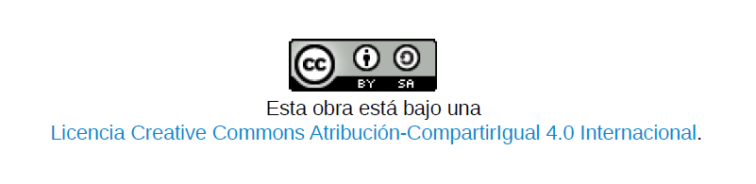
Derechos de autor y Licencias
Abril 2019
CEIP
Mtra. Contenidista: Elida Valejo

